Slide 1
NLP
Embeddings and preprocessing
https://ig.ft.com/generative-ai/

Slide 2


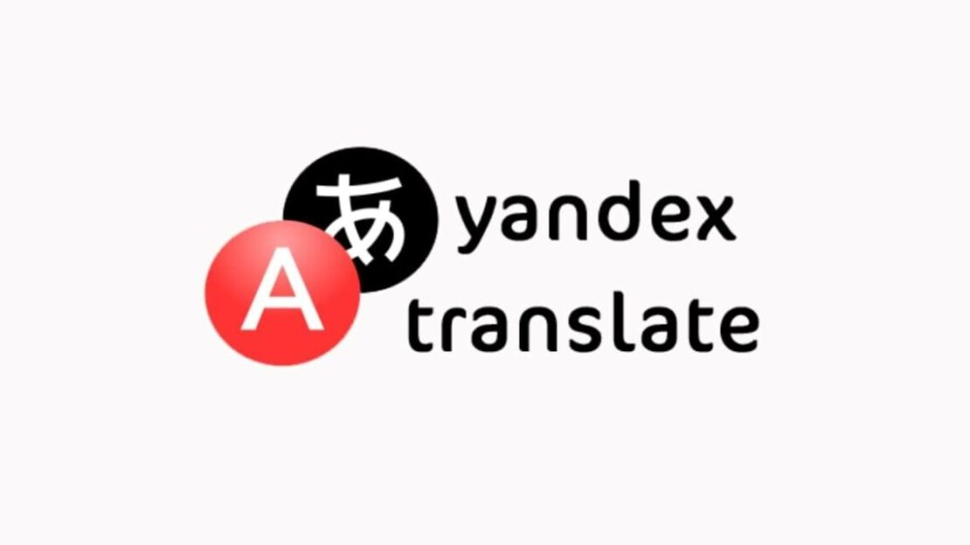

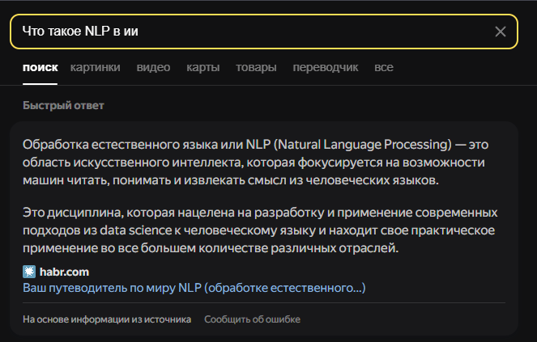
Термин и применение
Natural Language Processing (NLP) – это область ИИ, которая учит компьютер понимать, обрабатывать и интерпретировать человеческий язык.
Поисковые системы
Голосовые помощники
Машинный перевод
Анализ тональности
Чат-боты и виртуальные ассистенты

Slide 3
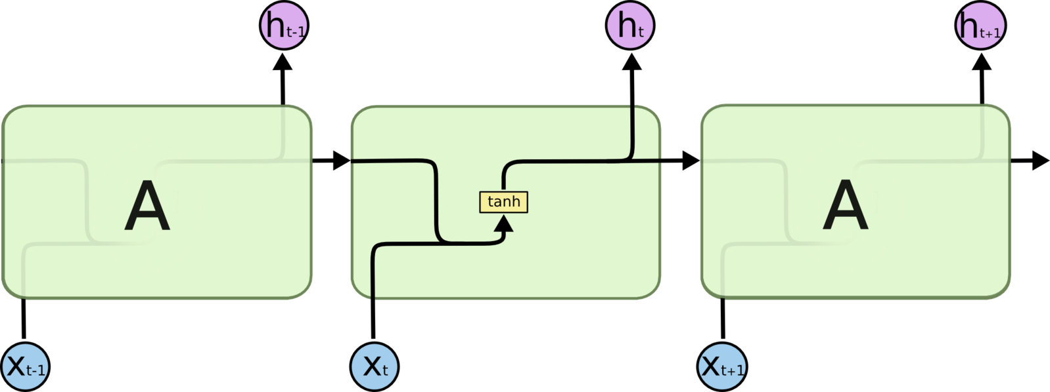
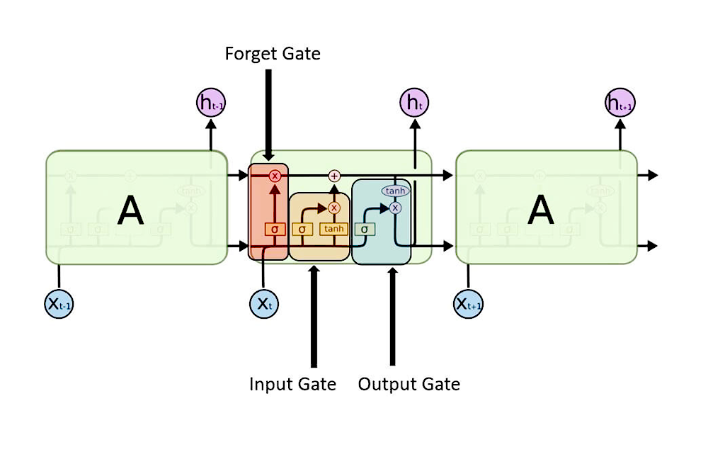
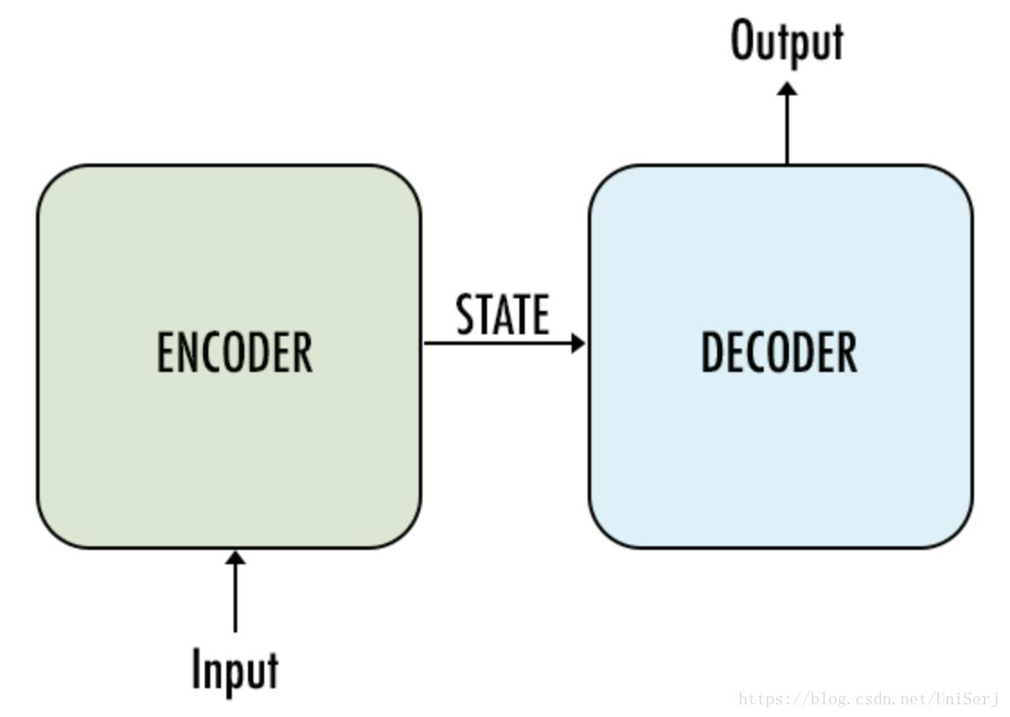
Чуть истории
Ранние методы NLP включали правила и шаблоны(регулярные выражения) для обработки текста.
В 1990-х годах произошел переход к статистическим методам и машинному обучению, которые позволили моделировать более сложные языковые зависимости.
В 2010-х годах развитие глубокого обучения (RNN, LSTM, Transformers) еще больше улучшило качество работы компьютера с текстом.
Современные модели, такие как BERT (2018), GPT-3 (2020) и многие другие, которые способны генерировать и переводить текст, а также отвечать на вопросы с высокой точностью.

Slide 4
предобработка текста
Зачем нужна предобработка текста
Улучшение качества данных
Уменьшение размерности данных
Устранение шума
Основные этапы предобработки текста (зачастую для задач классификации)
Удаление спец-символов, HTML-тегов, ссылок, номеров и всего остального, что не помогает описывать контекст
Приведение к нижнему регистру
Стемминг – удаление окончаний (к примеру, «Политика» -> «политик», «Кошечка» -> «Кошечк», «Футболка» -> «Футболк»
Лемматизация – приведение к инфинитиву (к примеру, «Делал» -> «делать», «Кошечка» -> «Кошка», «Водители» -> «Водитель»)
Удаление стоп-слов (мат, слова-паразиты, неинформативные слова)
Удаление редких слов
Токенизация - зачастую, одно слово –> один токен, но токеном может быть и буква и предложение, в зависимости от решаемой задачи:
Буква - исправление опечаток и криптография
Слово – перевод текстов, классификация текстов, извлечение тегов\ключевых слов
Предложение – суммаризация и детектирование границ предложения

Slide 5
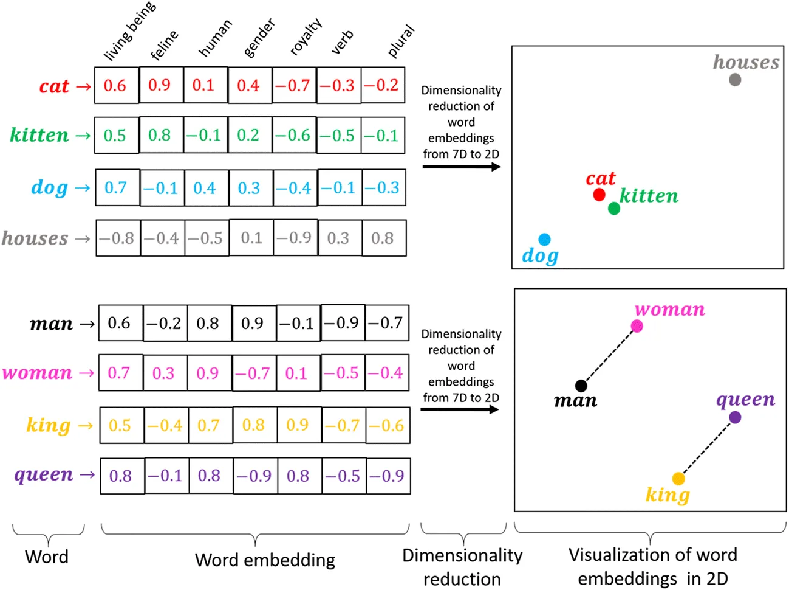
эмбединги
Эмбединги – по своей сути, это векторное представление слов\предложений\текста. Компьютер не поймёт слово «Яблоко», но поймёт [0.486, 0.134, 0.654] – векторное представление яблока (цифры написаны наугад)
Эмбединги помогают машине понять взаимосвязь между словами, выявить контекст и закономерности в предложениях.
Основные методы создания эмбедингов:
One-Hot Encoding
Word2Vec
GloVe
FastText
Contextual Embeddings (ELMo, BERT, GPT)
TF-IDF

Slide 6
 | One-Hot Encoding | TF-IDF | Word2Vec | GloVe | FastText | Contextual Embeddings
Описание | Вектор содержит True в позиции, соответствующей слову, и False во всех остальных позициях | Вычисляет вес слова в тексте, что позволяет выделить слова, важные для конкретного текста | Метод обучения вложений слов на основе контекста вокруг них | Создает эмбеддинги на основе статистики совместной встречаемости слов в корпусе | Улучшает Word2Vec, учитывая не только слова целиком, но и последовательности символов внутри слов. Это позволяет модели учитывать внутреннюю структуру слов и лучше работать с ошибочными или редкими словами | Эти модели генерируют векторы слов, учитывающие контекст всего предложения или текста, что позволяет словам иметь различные вложения в разных контекстах
Преимущества | Простота реализации Ясное и недвусмысленное представление слов. | Выявление ключевых слов и их значимости Подходит для задач поиска и фильтрации | Векторы не большой размерности Слова с похожими значениями имеют близкие вектора | Учитывает контекст слов Слова с похожими значениями имеют близкие вектора | Умеет работать со словами, которые не встречались в обучающем наборе Лучше работает с языками, где слова часто меняют окончания | Отлично учитывает контекст Высокая точность в широком спектре задач NLP
Недостатки | Большая размерность векторов Не учитывает контекст | Не учитывает семантические отношения между словами Разреженные векторы (много нулей, т.к. далеко не все слова есть в каждом тексте) | Не учитывает контекст (одинаковый вектор для слова в разных контекстах) Требуется большой корпус текста для эффективного обучения | Сложность в подборе параметров (размер окна, размер вектора) Не учитывает слова, не встречавшиеся в тренировочном наборе | Модель более ресурсоёмкая, чем Word2Vec, из-за анализа символов Некоторые сочетания символов могут не нести полезной информации, увеличивая шум | Требуют значительных вычислительных ресурсов Избыточно для некоторых задач

